Slide 1
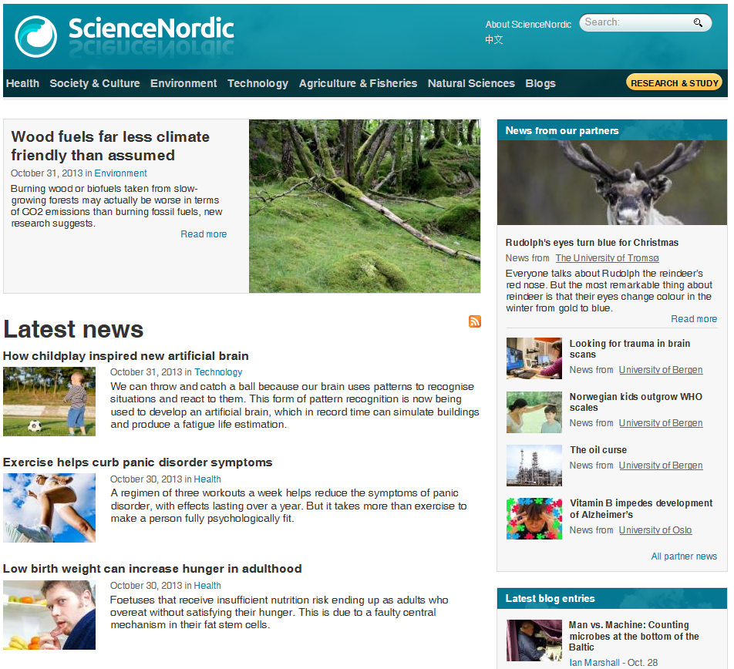

Slide 2
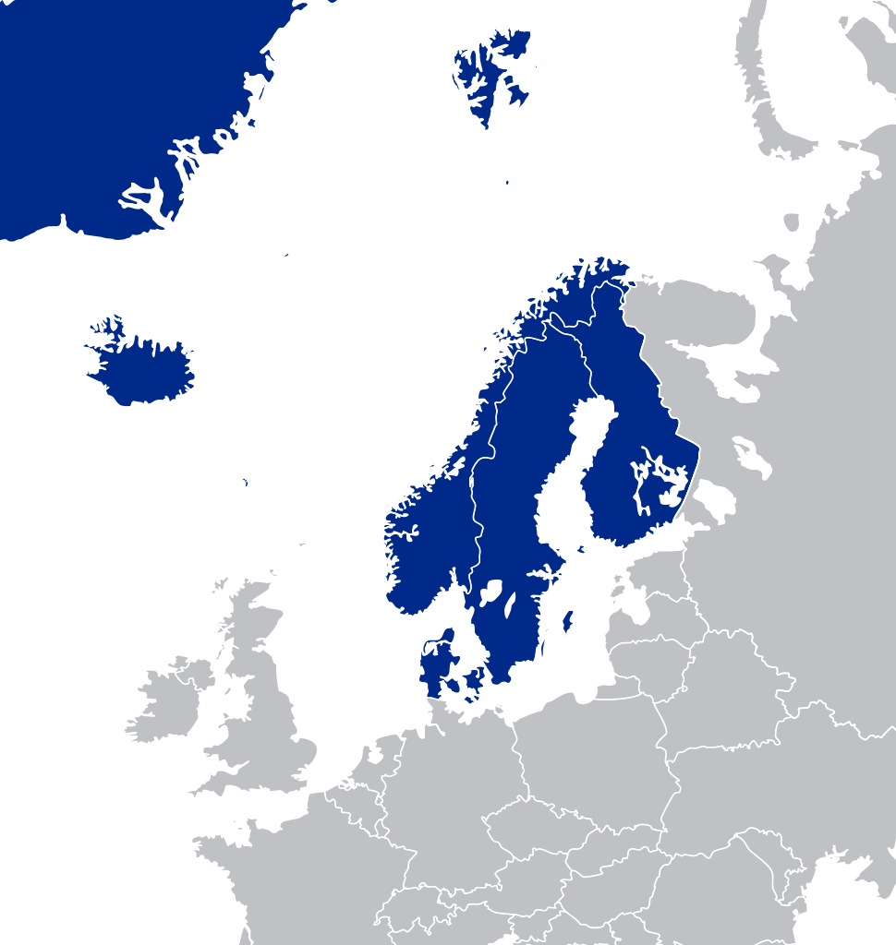
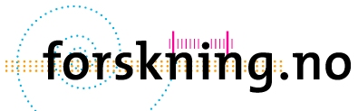


Slide 3
De første månedene: 20.000 – 40.000 lesere
Fra november 2012: fra 130.000 besøk pr måned.

Slide 4
Mest besøk fra
United States
Canada
United Kingdom
Norway
Denmark
Australia
Sweden
Germany
Netherlands
India
Finland
France
Ireland
New Zealand
Spain
Poland
Russia
Philippines
Singapore
Belgium
Brazil
Italy
South Africa
Japan
Malaysia

Slide 5
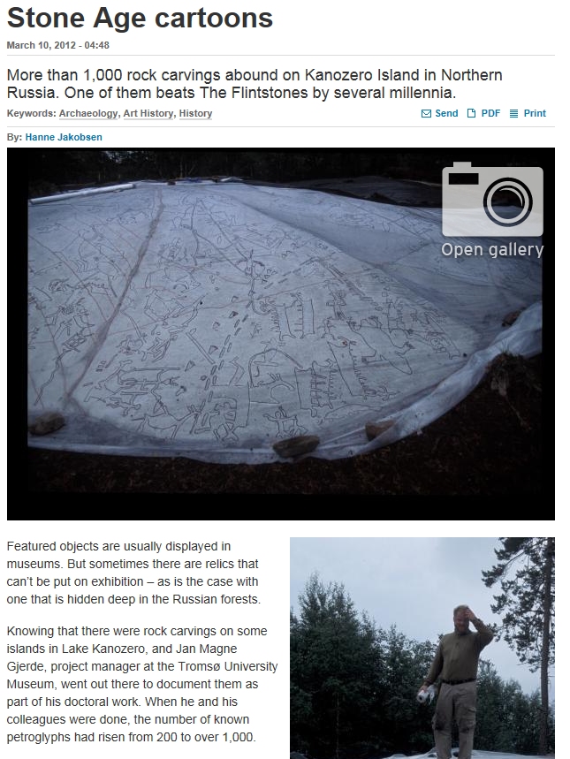
218.000 sidevisninger

Slide 6
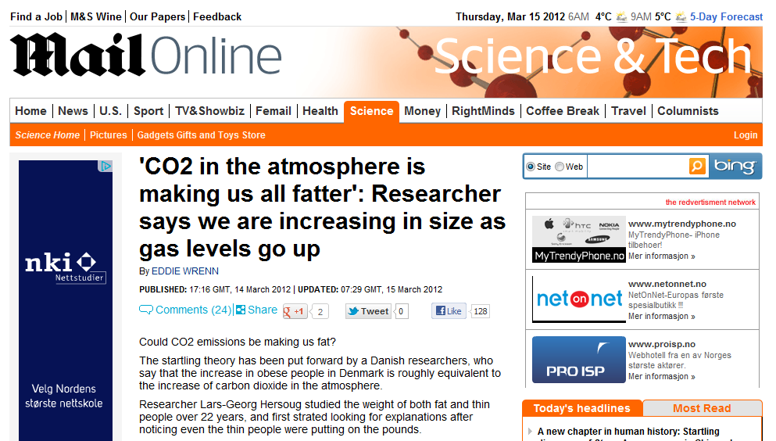

Slide 7
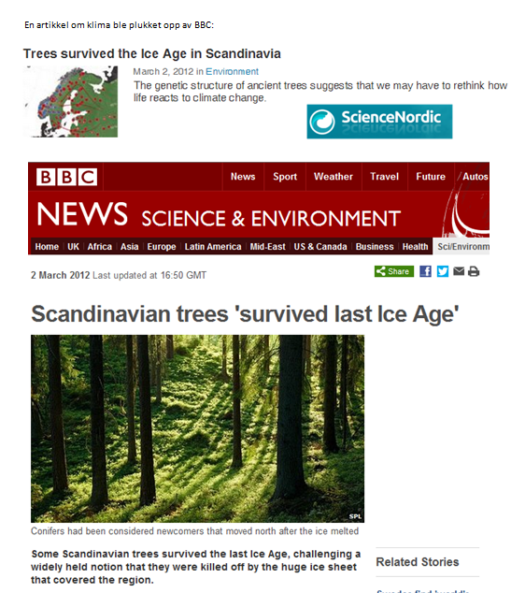

Slide 8


Slide 9
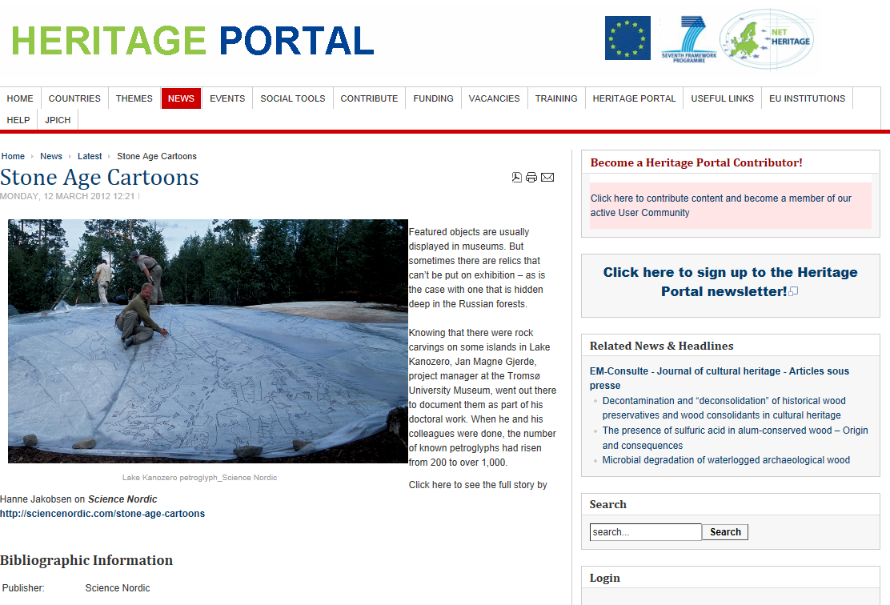

Slide 10
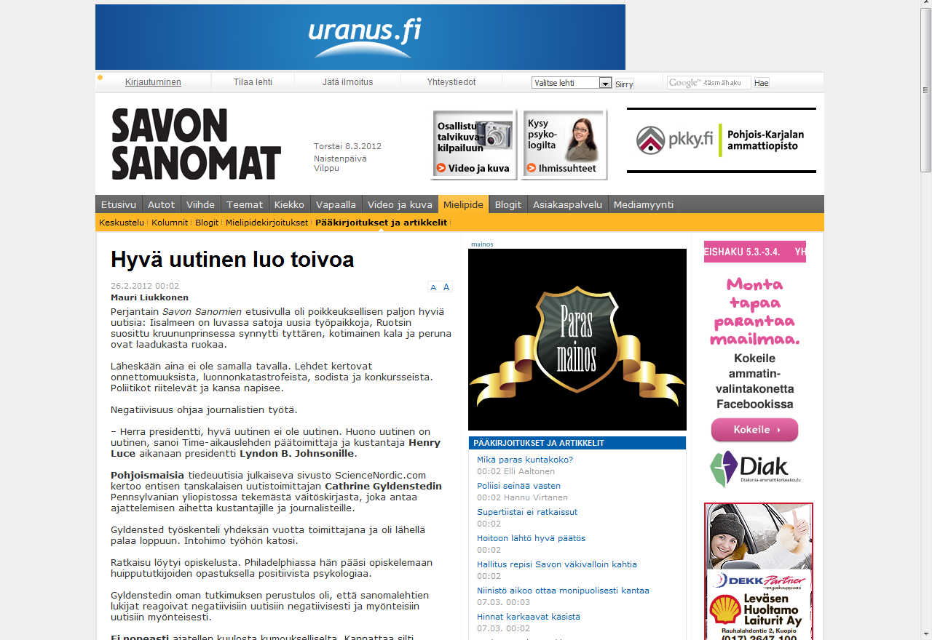

Slide 11
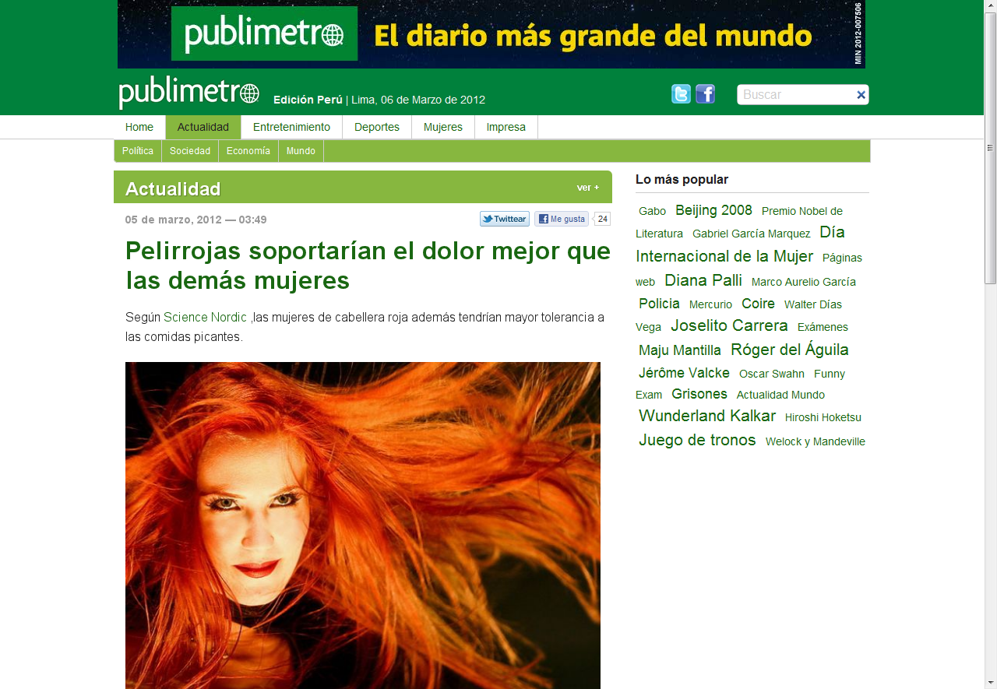
Publimetro – den peruvianske udgave af MetroXpress

Slide 12
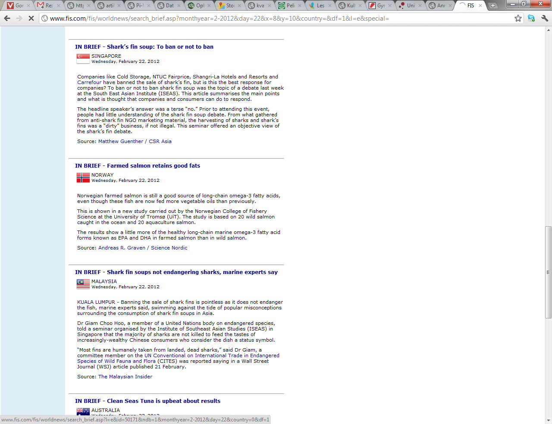
Fra FIS Japan Co., Ltd. - Fish Info & Services

Slide 13
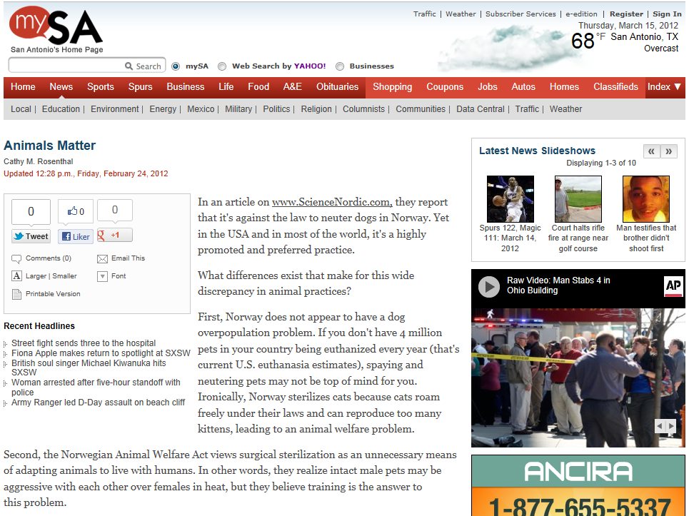
San Antonio Express

Slide 14
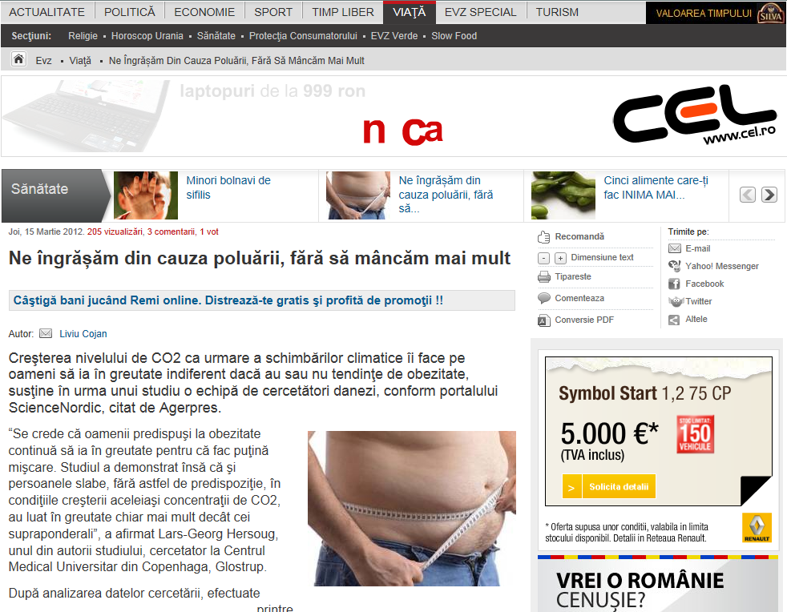

Slide 15


Slide 16
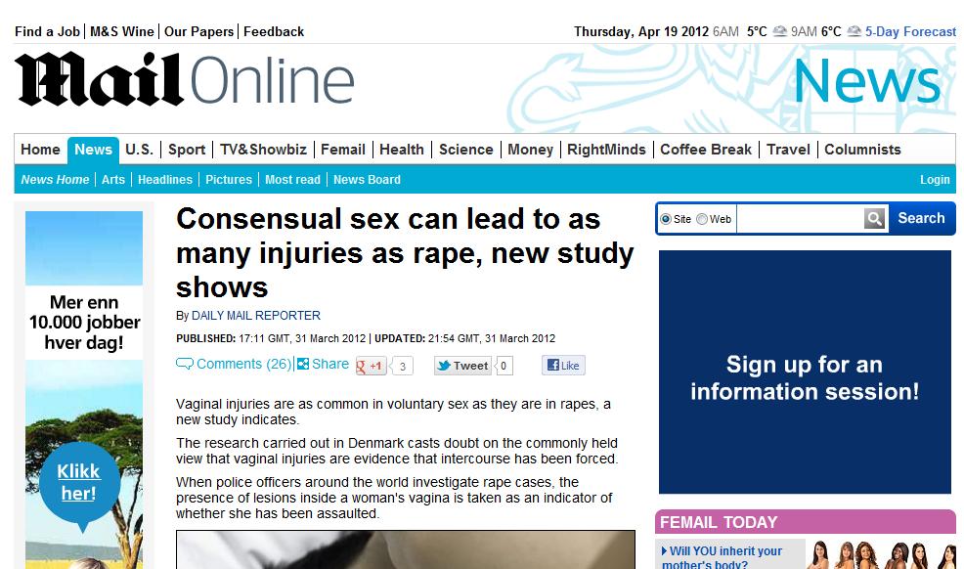

Slide 17
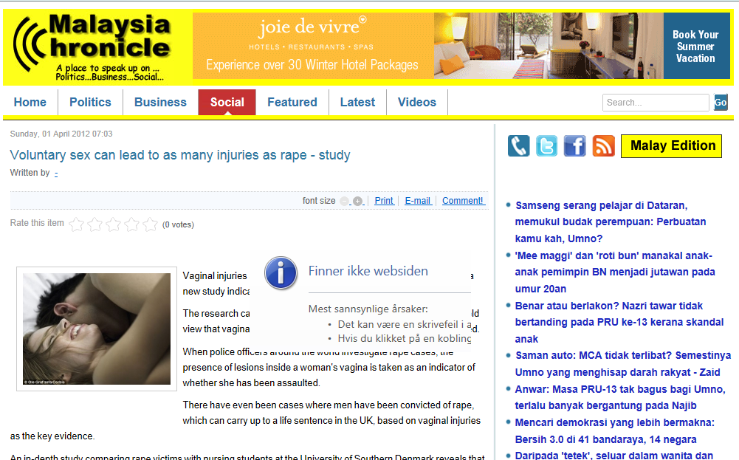

Slide 18
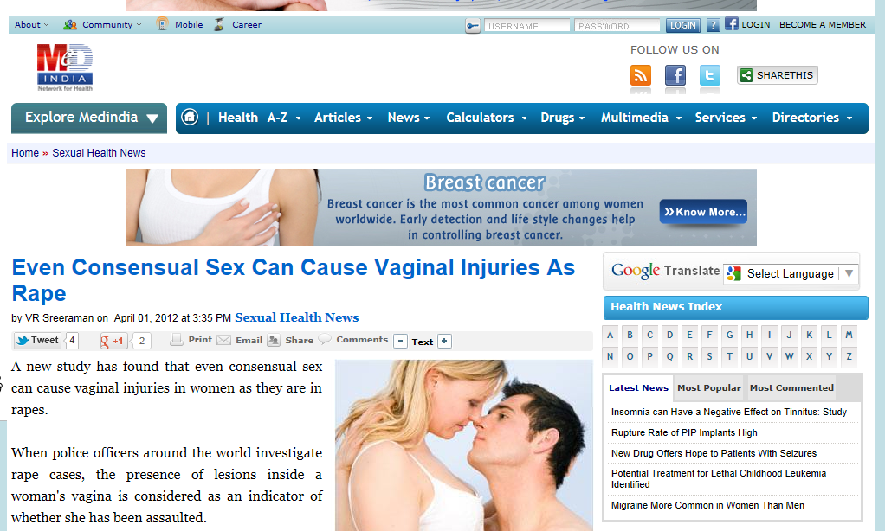

Slide 19
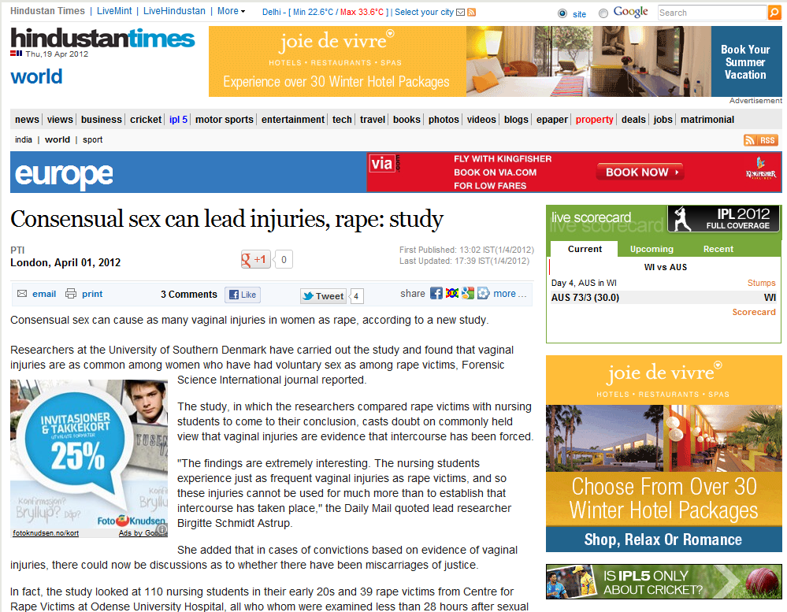

Slide 20
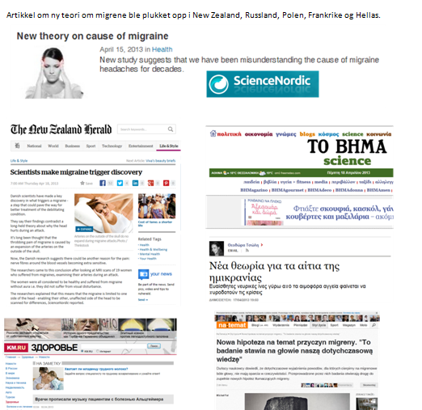

Slide 21
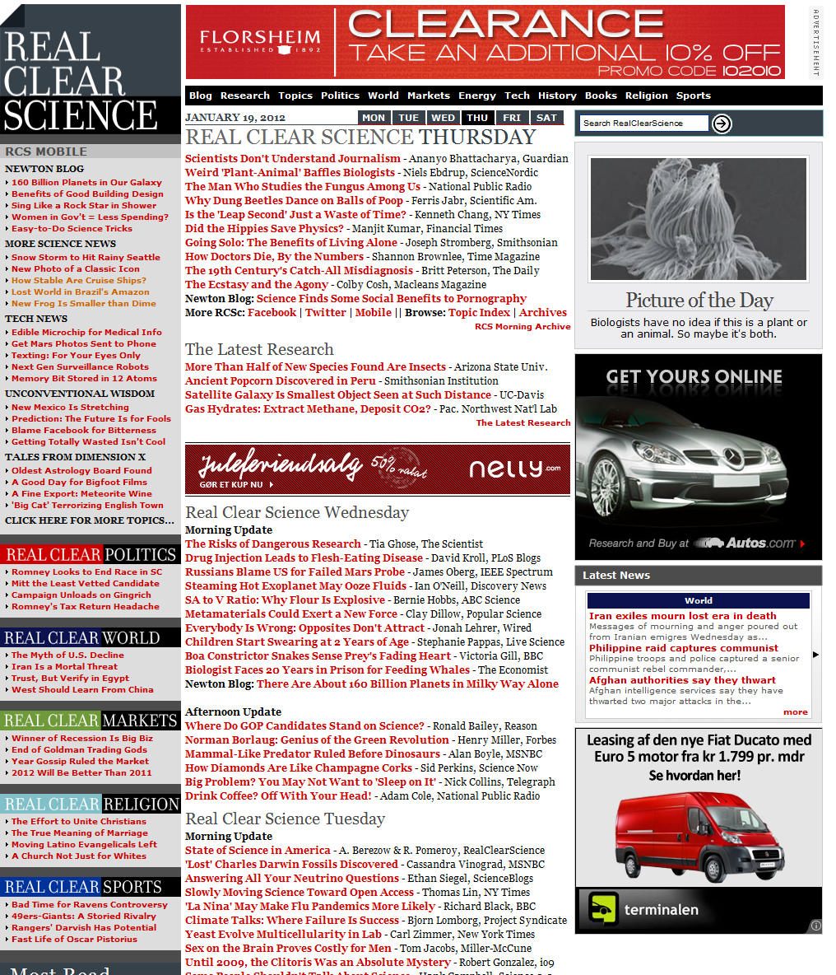
ScienceNordic er et fast element på nettstedet RealClearScience, som samler dagens beste forskningssaker. Her har vi hatt mer enn 300 siteringer.

Slide 22
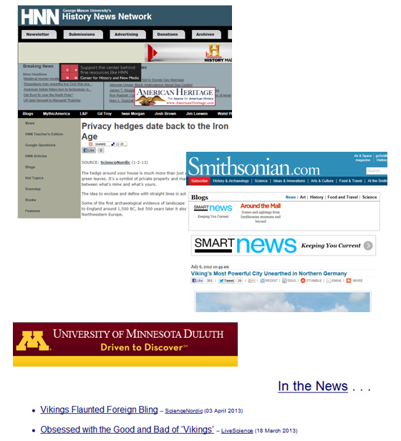

Slide 23

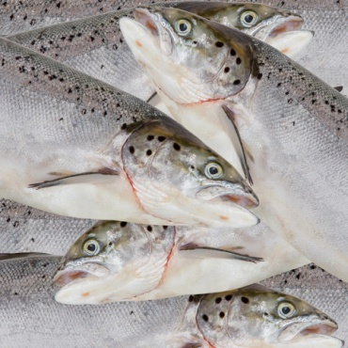
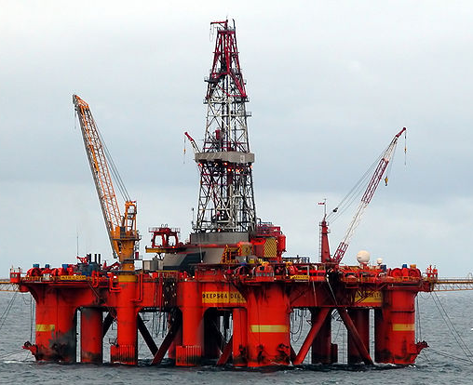
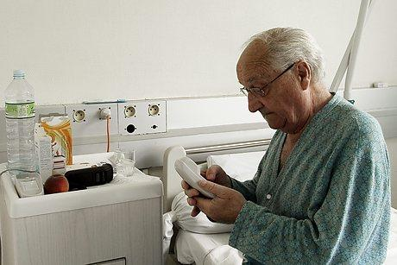




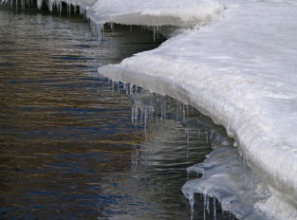
Stoffutvalg

Slide 24
Utfordringer:
Lønnsomhet – kommersielle inntekter
Egenproduksjon vs oversettelser
Markedsføring i riktige kanaler
Viktige saker vs populære saker
  Fisk vs viking-dilemmaet

Slide 25
Modell for andre: ScienceBalkan
Outcome of the UNESCO expert workshop on 22 November 2012
UNESCO roadmap towards the establishment of science communication and science journalism in the macro-region of the South-East of Europe
To increase the quantity and quality of ethical science reporting in the media,
  Osv osv osv
.... modelling on independent .online based media services such as Science Nordic and others.

Slide 26
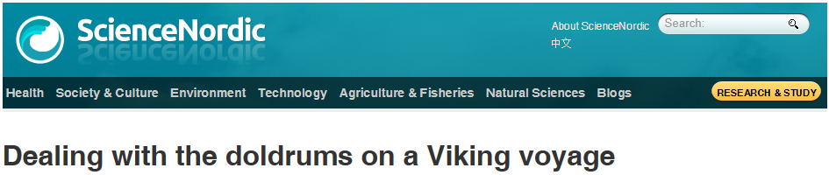
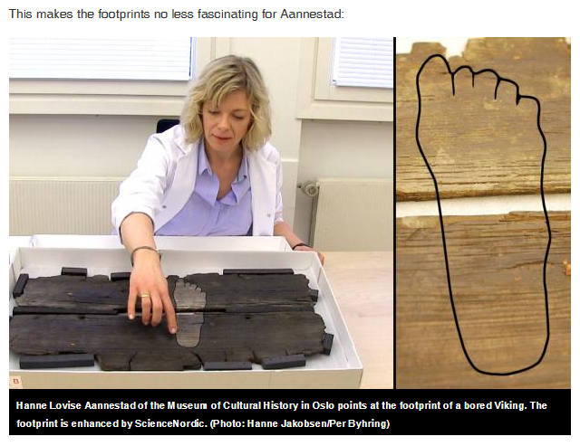

Siden nettstedet forskning.no omtalte saken, har historien om tagging fra vikingtida de siste dagene gått sin seiersgang gjennom internasjonale medier av typen Berlingske Tidende og Der Spiegel.

